Slide 1

Ambiente Inteligente: Sistema de Monitoreo de Temperatura, Humedad y Luz”. Un proyecto que integra sensores ambientales para la medición inteligente y sostenible de variables del entorno
PRESENTADORES:
Docente: Ing. Hector Agudelo
Estudiantes: Yeferson Yesid Rodriguez Borja
Yesnid Adriana Guerrero Valencia

Slide 2

INTRODUCCIÓN
El cambio climático ha incrementado la necesidad de monitorear las condiciones atmosféricas en tiempo real. Las estaciones meteorológicas comerciales, aunque precisas, suelen tener costos elevados que limitan su implementación en comunidades o instituciones educativas con recursos limitados.
Este proyecto propone el diseño de una estación meteorológica de bajo costo, capaz de medir temperatura, humedad y radiación solar de manera accesible y sostenible.

Slide 3
OBJETIVOS
Objetivo general
Diseñar e implementar una estación meteorológica de bajo costo basada en Arduino UNO para monitorear temperatura, humedad, radiación UV e intensidad lumínica.
Objetivos específicos
Integrar los sensores DHT11 y SI1145 para la medición de variables ambientales.
Desarrollar el software para la adquisición y visualización de datos.
Evaluar el desempeño del sistema frente a instrumentos de referencia.

Slide 4
VARIABLES ATMOSFÉRICAS Y SENSORES
Variables medidas:
🌡️ Temperatura (°C): medida por el DHT11, rango 0–50°C, precisión ±2°C.
💧Humedad relativa (%): rango 20–80%, precisión ±5%.
☀️Radiación solar y UV: detectada por el sensor SI1145.
El sensor distingue radiación directa, difusa y global, e identifica los niveles de radiación UVA y UVB para calcular el índice UV.

Slide 5
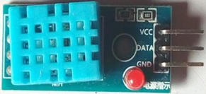
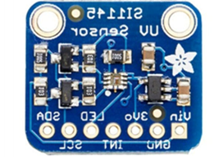
SENSORES SI1145 Y DHT11
Sensor DHT11: mide temperatura y humedad con bajo costo y buena estabilidad.
Sensor SI1145: mide luz visible, infrarroja y radiación UV con salida digital compatible con Arduino (I2C).

Slide 6
DISEÑO E IMPLEMENTACIÓN
El sistema se compone de:
Arduino UNO como unidad central de control.
Sensor DHT11 para temperatura y humedad.
Sensor SI1145 para radiación UV y luz.
Protoboard y cables para la interconexión.
El software fue desarrollado en Arduino IDE, permitiendo la lectura, procesamiento y visualización de datos mediante monitor serial o interfaz gráfica.

Slide 7
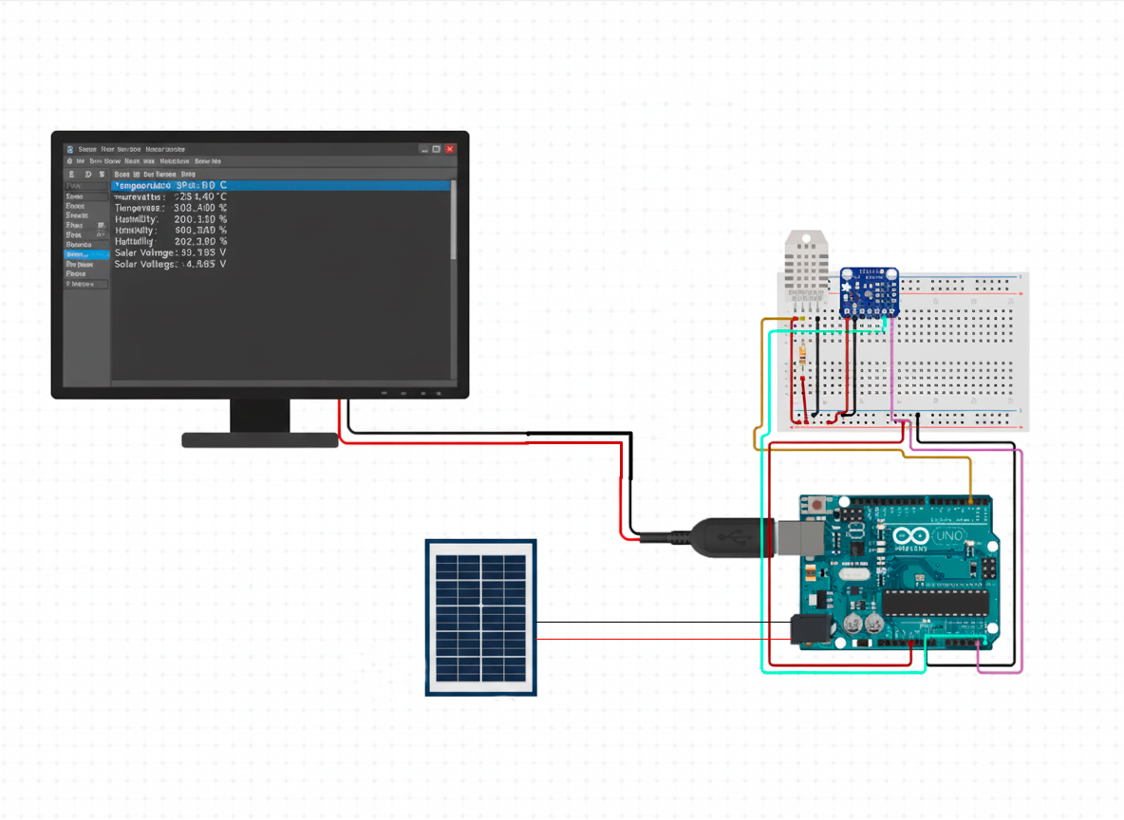
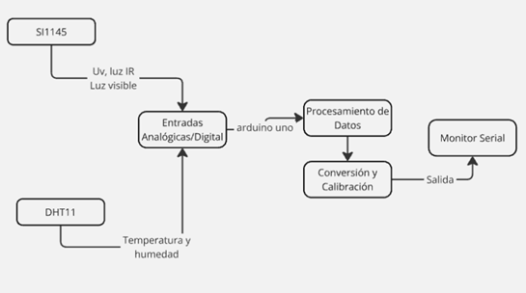
DISEÑO E IMPLEMENTACIÓN

Slide 8
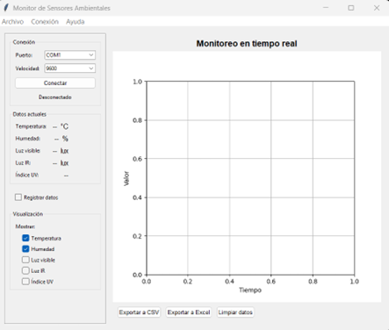
INTERFAZ PARA LECTURA DE DATOS

Slide 9
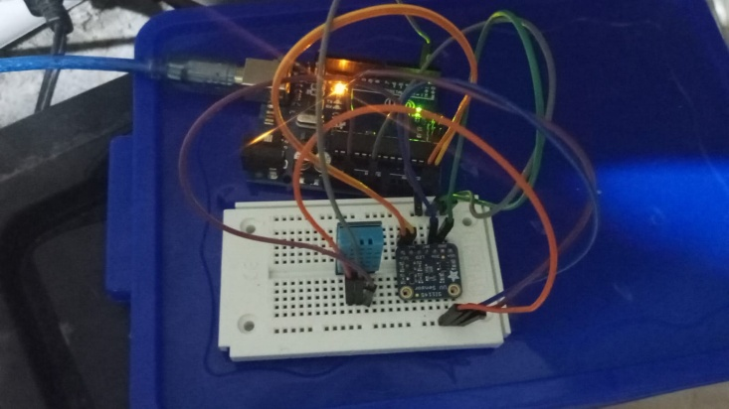
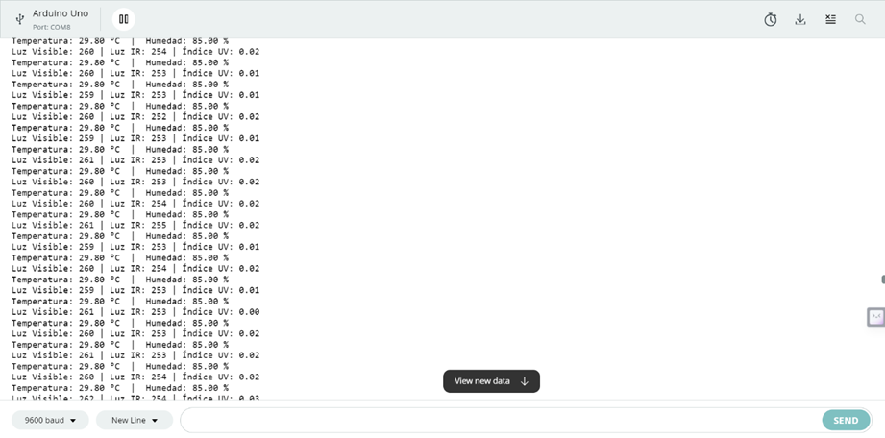
RESULTADOS Y PRUEBAS
Durante las pruebas, la estación mostró lecturas estables y coherentes con las obtenidas por instrumentos de referencia.
El margen de error promedio fue de ±2°C en temperatura y ±5% en humedad.
La radiación UV coincidió con los valores esperados según la hora y las condiciones solares del día.

Slide 10
RESULTADOS
El gráfico de color rojo muestra la variación de la temperatura a lo largo de 30 días. la serie de datos capturados por el sensor DHT11, y la línea negra indica el promedio general, que se mantiene alrededor de 28 °C
En el gráfico de color ver observamos el comportamiento del índice de radiación UV registrado por el sensor SI1145 durante el mismo periodo. los valores diarios, y la línea negra muestra el promedio de la radiación UV, cercano a 8 unidades.

Slide 11
AGRADECIMIENTOS
Agradecemos a la Universidad Nacional de Colombia y al Ministerio de Ciencia, Tecnología e Innovación el apoyo al proyecto “Diseño de un sistema de calentamiento complementario por inducción magnética-termosolar, con uso de nanosuspensiones desarrolladas a partir de materiales de procesamiento minero”, declarado financiable en la Convocatoria No. 890 de 2020 para el fortalecimiento de CTeI en IES públicas. Su desarrollo se viabilizó mediante el Convenio Específico celebrado entre la Facultad de Minas de la Universidad Nacional de Colombia, sede Medellín, la Universidad Tecnológica del Chocó “Diego Luis Córdoba” y la Institución Universitaria Pascual Bravo, y se ejecutó en el marco del Contrato 2022-766 suscrito con el Ministerio de Ciencia, Tecnología e Innovación, a través del cual se cofinanció la presente iniciativa.

